Slide 1
PHÒNG GIÁO DỤC VÀ ĐÀO TẠO HUYỆN GIA LÂM
TRƯỜNG THCS DƯƠNG HÀ
SINH HỌC 8
ÔN TẬP GIỮA KÌ 2

Slide 2
Hoạt động mở đầu:
Hãy vẽ sơ đồ tư duy : Tổ1,2 bài hệ sinh sản
Tổ 3 :Môi trường và các nhân tố sinh thái
Tổ 4: Quần thể sinh vật

Slide 3
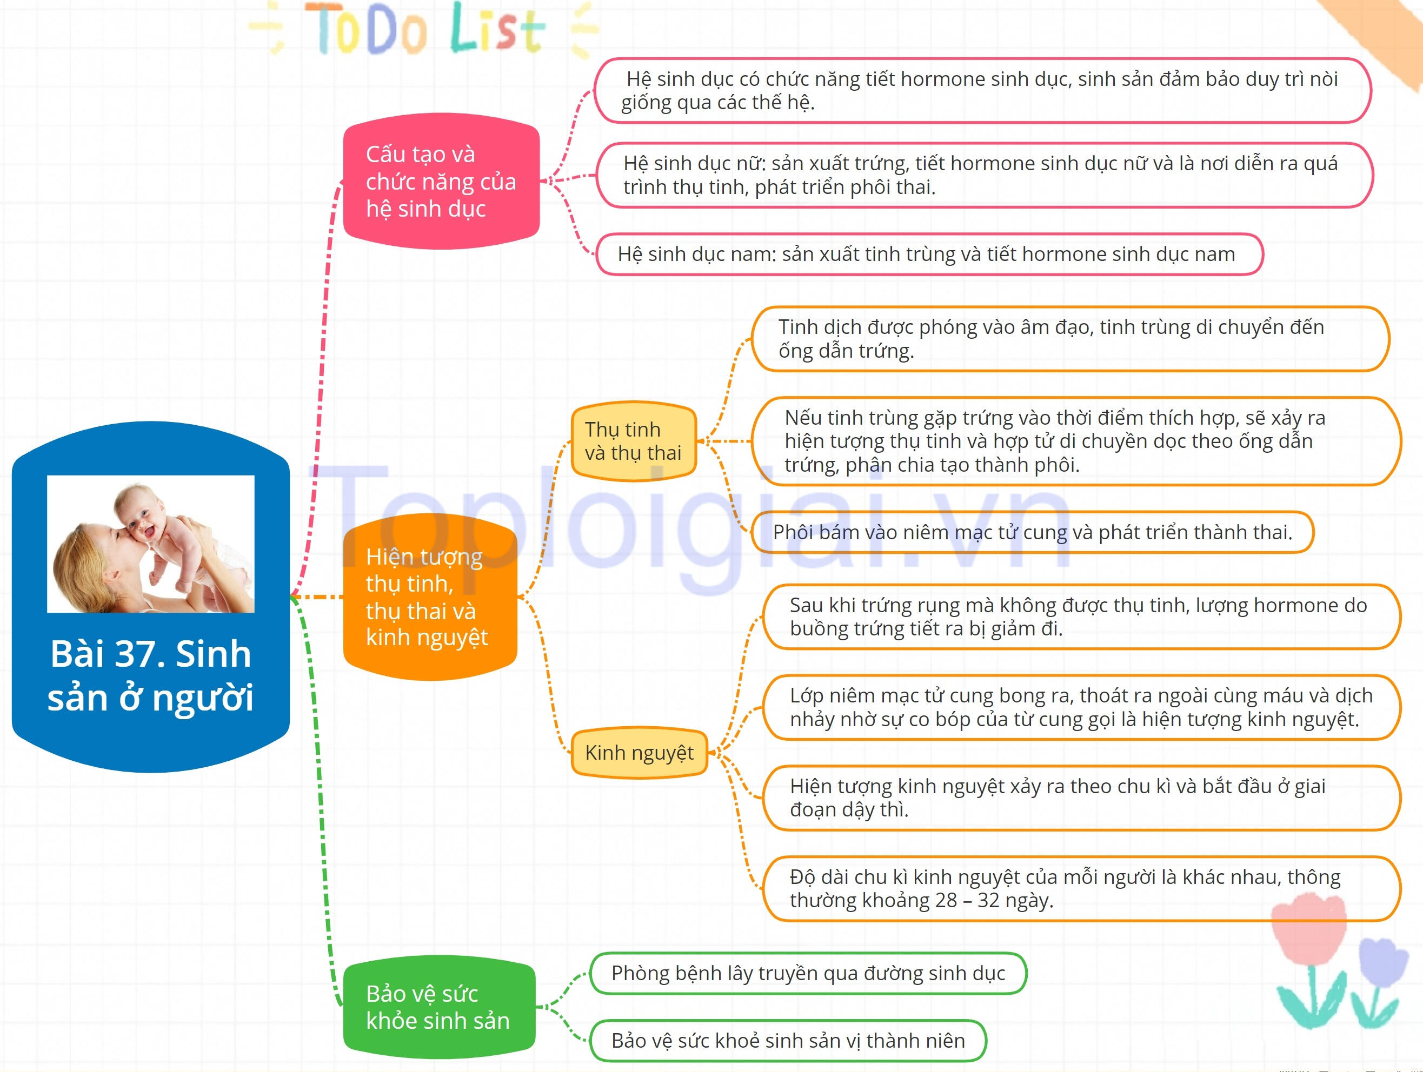

Slide 4
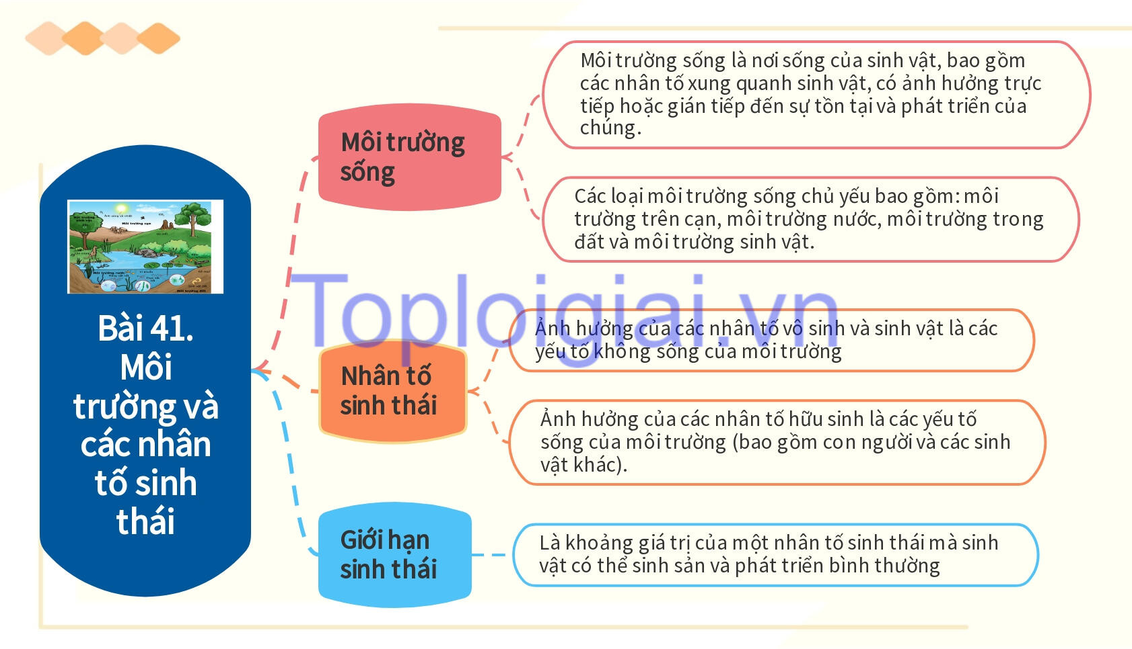

Slide 5
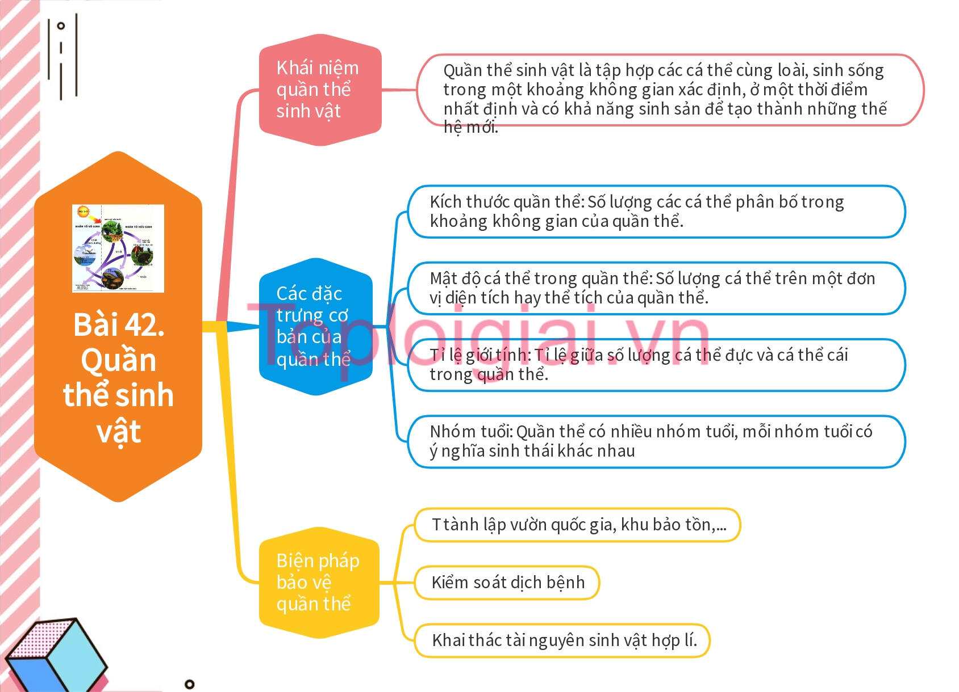

Slide 6
Luyện tập
Trong tự nhiên, quần thể có những kiểu phân bố nào? Vì sao có các kiểu phân bố đó?

Slide 7
- Hoàn thành lần lượt bài tập trong SBT KHTN8 (Bài số 39,40,41,42)
-.
.

Slide 8

Hướng dẫn về nhà
- Học các bài 39,40,41,42
- Làm đề cương, ôn tâp tốt để kiểm tra giữa kì 2 vào tiết 34.

